Slide 1
The introduction of NoSQL and MongoDB
白春飞
11/27/2017
Notes:
首先介绍一下NoSQL 概念

Slide 2
NoSQL
NoSQL(NoSQL = Not Only SQL ,Not Relational SQL)
NoSQL，指的是非关系型的数据库。NoSQL有时也称作Not Only SQL的缩写，是对不同于传统的关系型数据库的数据库管理系统的统称。
NoSQL用于超大规模数据的存储。（例如谷歌或Facebook每天为他们的用户收集万亿比特的数据）。这些类型的数据存储不需要固定的模式，无需多余操作就可以横向扩展。
Notes:
使用NoSQL数据库你，没有复杂和约束，容易进行扩展，包括分布式数据查询和存储
我们看下其产生背景

Slide 3

The World Has Changed
Data
Time
Volume
Velocity
Variety
Iterative
Agile
Short Cycles
Risk
Cost
Always On
Scale
Global
Open-Source
Cloud
Commodity
Notes:
数据： （大量，速度，种类 ） 时间：（快速，迭代，周期） 风险（增长） 花费(开源， 云 商业化)
今天我们可以通过第三方平台可以很容易的访问和抓取数据。用户的个人信息，社交网络，地理位置，用户生成的数据和用户操作日志已经成倍的增加。我们如果要对这些用户数据进行挖掘，那SQL数据库已经不适合这些应用了, NoSQL数据库的发展也却能很好的处理这些大的数据。

Slide 4
More Technologies and Requirements Than Ever
Opportunity cost
Document Data Stores
Analytics
Globalization
Big Data
JSON
Customer 360
Datawarehouse
Key-value
ODS
Cross-channel
Hadoop
MongoDB
New Revenue Streams
Graph
Wide-column
Faster Competition
Cloud Computing
Emerging markets
Agile Development
Data Monetization
Regulation
More with less
Mobile
Gamification
Common Services
Social networking
Empowered customers
Lowering TCO

Slide 5

Relational
Expressive Query Language
Flexibility
Strong
Consistency
Scalability
Secondary Indexes
Performance
Notes:
关系模型是非常适合于客户服务器编程，远远超出预期的利益，今天它是结构化数据存储在网络和商务应用的主导技术,
关系型数据库遵循ACID规则
一致性(Consistency) (所有节点在同一时间具有相同的数据)
可用性(Availability) (保证每个请求不管成功或者失败都有响应)
分隔容忍(Partition tolerance) (系统中任意信息的丢失或失败不会影响系统的继续运作)

Slide 6
NoSQL
Expressive Query Language
Flexibility
Strong
Consistency
Scalability
Secondary Indexes
Performance

Slide 7
Nosql vs RDBMS：
NoSQL
- 没有声明性查询语言 - 没有预定义的模式 -键 - 值对存储，列存储，文档存储，图形数据库 - 最终一致性，而非ACID属性 - 非结构化和不可预知的数据 - CAP定理 - 高性能，高可用性和可伸缩性
NoSQL
- 高度组织化结构化数据 - 结构化查询语言（SQL） (SQL) - 数据和关系都存储在单独的表中。 - 数据操纵语言，数据定义语言 - 严格的一致性 - 基础事务
RDBMS
Notes:
关系模型是非常适合于客户服务器编程，远远超出预期的利益，今天它是结构化数据存储在网络和商务应用的主导技术,
关系型数据库遵循ACID规则
一致性(Consistency) (所有节点在同一时间具有相同的数据)
可用性(Availability) (保证每个请求不管成功或者失败都有响应)
分隔容忍(Partition tolerance) (系统中任意信息的丢失或失败不会影响系统的继续运作)

Slide 8
NoSQL数据库分类：
类型 | 部分代表 | 特点
列存储 | Hbase Cassandra Hypertable | 是按列存储数据的。最大的特点是方便存储结构化和半结构化数据，方便做数据压缩，对针对某一列或者某几列的查询有非常大的IO优势。
文档存储 | MongoDB CouchDB | 文档存储一般用类似json的格式存储，存储的内容是文档型的。这样也就有有机会对某些字段建立索引，实现关系数据库的某些功能。
key-value存储 | MemcacheDB Redis | 可以通过key快速查询到其value。一般来说，存储不管value的格式，照单全收。（Redis包含了其他功能）
对象存储 | db4o Versant | 通过类似面向对象语言的语法操作数据库，通过对象的方式存取数据。
xml数据库 | BaseX | 高效的存储XML数据，并支持XML的内部查询语法，比如XQuery,Xpath。
缺点
Notes:
MongoDB 是一个介于关系数据库和非关系数据库之间的产品，是非关系数据库当中功能最丰富，最像关系数据库的。

Slide 9


Nexus Architecture
Relational
NoSQL
Expressive Query Language
Flexibility
Strong
Consistency
Scalability
Secondary Indexes
Performance
Relational + NoSQL

Slide 10
MongoDB 简介
MongoDB 是一个基于分布式文件存储的数据库。由 C++ 语言编写。旨在为 WEB 应用提供可扩展的高性能数据存储解决方案。
MongoDB 是一个介于关系数据库和非关系数据库之间的产品，是非关系数据库当中功能最丰富，最像关系数据库的。
Relational + NoSQL
Notes:
关系模型是非常适合于客户服务器编程，远远超出预期的利益，今天它是结构化数据存储在网络和商务应用的主导技术,
关系型数据库遵循ACID规则
一致性(Consistency) (所有节点在同一时间具有相同的数据)
可用性(Availability) (保证每个请求不管成功或者失败都有响应)
分隔容忍(Partition tolerance) (系统中任意信息的丢失或失败不会影响系统的继续运作)

Slide 11
Feature
MongoDB的提供了一个面向文档存储，操作起来比较简单和容易。
你可以在MongoDB记录中设置任何属性的索引 (如：FirstName="Sameer",Address="8 Gandhi Road")来实现更快的排序。
你可以通过本地或者网络创建数据镜像，这使得MongoDB有更强的扩展性。
如果负载的增加（需要更多的存储空间和更强的处理能力） ，它可以分布在计算机网络中的其他节点上这就是所谓的分片。
Relational + NoSQL
Notes:
关系模型是非常适合于客户服务器编程，远远超出预期的利益，今天它是结构化数据存储在网络和商务应用的主导技术,
关系型数据库遵循ACID规则
一致性(Consistency) (所有节点在同一时间具有相同的数据)
可用性(Availability) (保证每个请求不管成功或者失败都有响应)
分隔容忍(Partition tolerance) (系统中任意信息的丢失或失败不会影响系统的继续运作)

Slide 12
Feature
Mongo支持丰富的查询表达式。查询指令使用JSON形式的标记，可轻易查询文档中内嵌的对象及数组。
MongoDb 使用update()命令可以实现替换完成的文档（数据）或者一些指定的数据字段 。
Mongodb中的Map/reduce主要是用来对数据进行批量处理和聚合操作。
Map和Reduce。Map函数调用emit(key,value)遍历集合中所有的记录，将key与value传给Reduce函数进行处理。
Relational + NoSQL
Notes:
关系模型是非常适合于客户服务器编程，远远超出预期的利益，今天它是结构化数据存储在网络和商务应用的主导技术,
关系型数据库遵循ACID规则
一致性(Consistency) (所有节点在同一时间具有相同的数据)
可用性(Availability) (保证每个请求不管成功或者失败都有响应)
分隔容忍(Partition tolerance) (系统中任意信息的丢失或失败不会影响系统的继续运作)

Slide 13
MongoDB 简介
Map函数和Reduce函数是使用Javascript编写的，并可以通过db.runCommand或mapreduce命令来执行MapReduce操作。
GridFS是MongoDB中的一个内置功能，可以用于存放大量小文件。
MongoDB允许在服务端执行脚本，可以用Javascript编写某个函数，直接在服务端执行，也可以把函数的定义存储在服务端，下次直接调用即可。
MongoDB支持各种编程语言:RUBY，PYTHON，JAVA，C++，PHP，C#等多种语言。
Notes:
关系模型是非常适合于客户服务器编程，远远超出预期的利益，今天它是结构化数据存储在网络和商务应用的主导技术,
关系型数据库遵循ACID规则
一致性(Consistency) (所有节点在同一时间具有相同的数据)
可用性(Availability) (保证每个请求不管成功或者失败都有响应)
分隔容忍(Partition tolerance) (系统中任意信息的丢失或失败不会影响系统的继续运作)

Slide 14

Leading Organizations Rely on MongoDB

Slide 15


500亿条记录并在快速增长中
每秒 120 万次数据库操作
Notes:
百度网盘用MongoDB储存元数据。目前的规模已经达到近500亿条记录并且还在不断增长。
著名的一家软件公司，大家肯定耳熟能详不过我们没有得到他们的允许所以不方便透露哪家公司。他们使用Mongo作为存储的一个大型云平台达到了每秒120万次数据库操作的并发量。

Slide 16
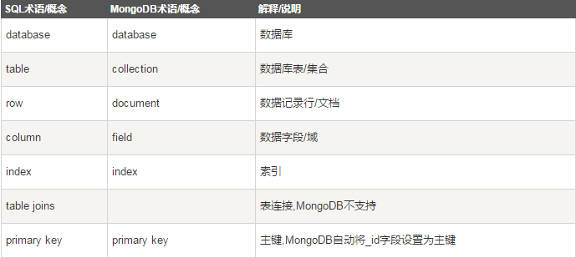
MongoDB 简介
Relational + NoSQL
Notes:
关系模型是非常适合于客户服务器编程，远远超出预期的利益，今天它是结构化数据存储在网络和商务应用的主导技术,
关系型数据库遵循ACID规则
一致性(Consistency) (所有节点在同一时间具有相同的数据)
可用性(Availability) (保证每个请求不管成功或者失败都有响应)
分隔容忍(Partition tolerance) (系统中任意信息的丢失或失败不会影响系统的继续运作)

Slide 17
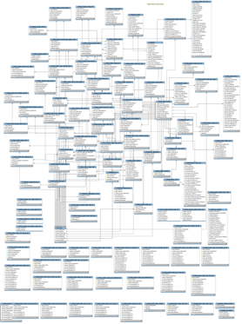
Documents Support Modern Requirements
Relational
Document Data Structure
{ customer_id : 1,
first_name : "Mark",
last_name : "Smith",
city : "San Francisco",
location : [40.74, -73.97],
image : <binary>,
phones: [ {
number : “1-212-777-1212”, dnc : true,
type : “home”
},
{
number : “1-212-777-1213”,
type : “cell”
}]
}
Notes:
关系模型是非常适合于客户服务器编程，远远超出预期的利益，今天它是结构化数据存储在网络和商务应用的主导技术,
关系型数据库遵循ACID规则
一致性(Consistency) (所有节点在同一时间具有相同的数据)
可用性(Availability) (保证每个请求不管成功或者失败都有响应)
分隔容忍(Partition tolerance) (系统中任意信息的丢失或失败不会影响系统的继续运作)

Slide 18
Basic Insert/Query Examples
Objective | Java Example | Command-line Javascript Shell
Insert a map | Map m; … collection.insert( new BasicDBObject(m)); | db.collection.insert(m);
Find all contacts with at least one mobile phone | DBObject expr = new BasicDBObject(); expr.put(“phones.type”, “cell”); List<DBObject> L = collection.find(expr).toArray(); | db.contact.find( {"phones.type”:”cell”});
Notes:
关系模型是非常适合于客户服务器编程，远远超出预期的利益，今天它是结构化数据存储在网络和商务应用的主导技术,
关系型数据库遵循ACID规则
一致性(Consistency) (所有节点在同一时间具有相同的数据)
可用性(Availability) (保证每个请求不管成功或者失败都有响应)
分隔容忍(Partition tolerance) (系统中任意信息的丢失或失败不会影响系统的继续运作)

Slide 19
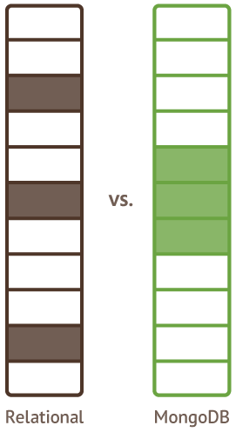
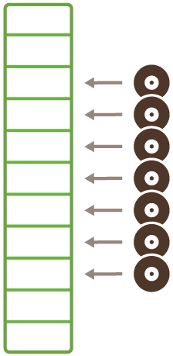
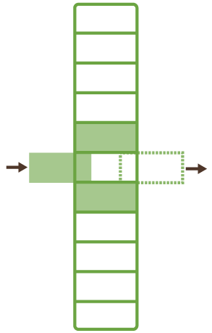
Performance
Better Data Locality
In-Memory Caching
In-Place Updates
Notes:
其存储特性
接下来将一下其分片技术原理

Slide 20
分片用来干什么？
写性能扩展
读性能扩展！
地理分布数据
备份的快速恢复

Slide 21

我什么时候该使用分片？
Notes:
for

Slide 22

单机的性能指标：
磁盘
内存和工作集
IOPS
并发

Slide 23
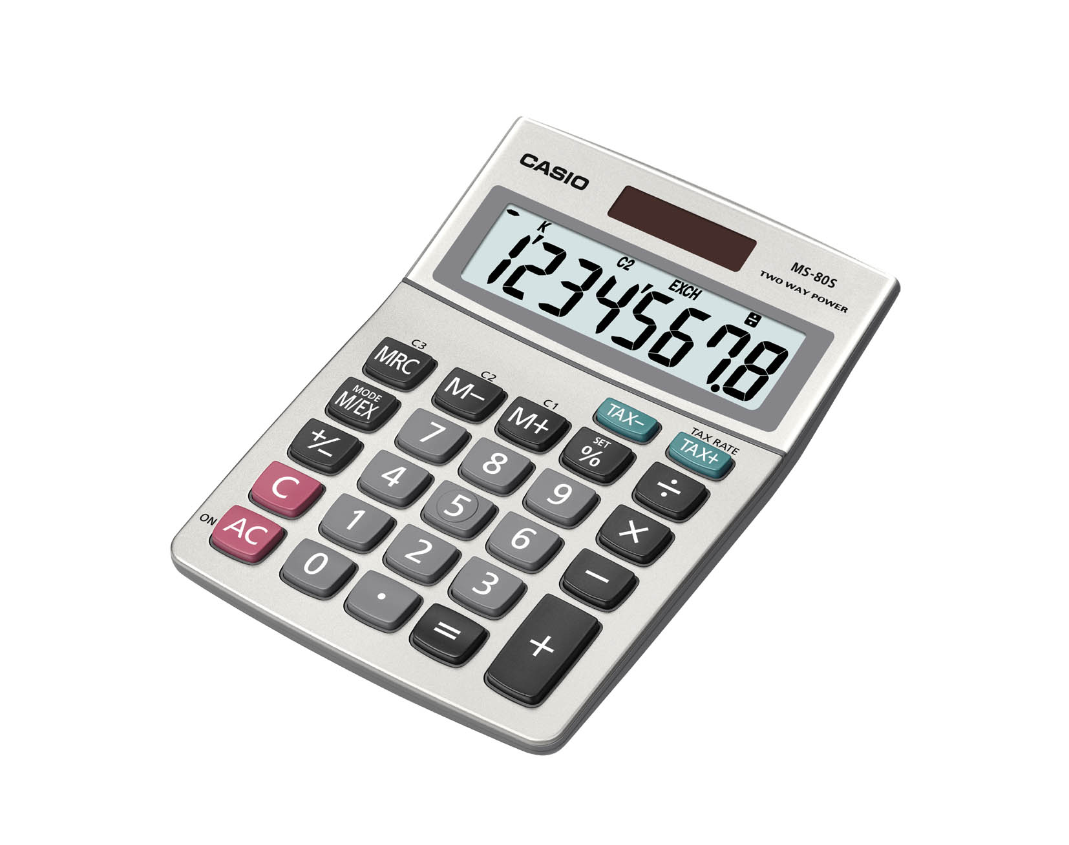
IOPS 估算
模糊数学，建议写一个PoC通过测试得到数据
平均每秒写文档数（文档小于4K)
+
平均每秒写文档数 x 平均索引更新数量
+
Journal：每秒写入数据大小(KB)/4
+
Replication： 加上#1 50%
Notes:
for

Slide 24

我需要多少个分片？
Notes:
for

Slide 25

优化目标：内存容量 > 工作集大小
优化目标：存储容量 > 存储数据大小
Notes:
for

Slide 26

如何计算工作集大小？
Notes:
for

Slide 27

常用数据
方法一：估计
日志分析：
4KB/doc x 1000000 docs/day x 30days = 120GB
产品目录：
100KB/doc x 100,000 docs = 10GB
Notes:
for

Slide 28
索引
> db.stats()
{
"db" : "test",
…
"indexes" : 5,
"indexSize" : 113196720,
. . . ”
ok" : 1
}
>
Notes:
for

Slide 29

常用数据
方法二：监测
> db.serverStatus({workingSet:1})
{
"workingSet" : {
"note" : "thisIsAnEstimate",
"pagesInMemory" : 40707,
"computationTimeMicros" : 7897,
"overSeconds" : 9082
},
}
>
pagesInMemory x 4096
Notes:
for

Slide 30
小结：
保证内存容量 > 工作集大小
工作集 = 索引大小 + 估计的常用数据大小
Notes:
for

Slide 31
索引优化
内存优化
模式优化
IO 优化
分片
分片数量计算
A = 所需存储总量 / 单服务器可挂载容量
40TB / 2TB = 20
B = 工作集大小 / 单服务器内存容量
2TB / 64G = 32
C = 并发量总数 / （单服务器并发量 * 0.7）
20000 / (2500*0.7) = 11
额外开销
分片数量 = max(A, B, C) = 32
Notes:
for

Slide 32
MongoDB 分片技术原理
身份证集合
{id: 10xx }
{id: 64xx }
1
初始状态
v
2
数据分块，
每块默认64M
3
按块数量进行均衡
shard1
shard2
shard3
shard4
Notes:
for

Slide 33
分片集群架构
Application
Driver
Config 1
…
…
Config 2
mongos
mongos
mongos
Config 3
Shard 1
Shard 2
Shard 3
Shard N
Primary
Primary
Primary
Primary
…
Secondary
Secondary
Secondary
Secondary
Secondary
Secondary
Secondary
Secondary
Notes:
for

Slide 34
MongoDB Technical Capabilities
Application
Dynamic Document Schema
2. Native language drivers
db.customer.insert({…})
db.customer.find({
name: ”John Smith”})
{ name: “John Smith”,
date: “2013-08-01”),
address: “10 3rd St.”,
phone: [
{ home: 1234567890},
{ mobile: 1234568138} ]
}
Driver
Query Router
3. High availability
Replica sets
Shard 1
Shard 2
Shard N
4. High performance
Data locality
Rich Indexes
RAM
Primary
Primary
Primary
…
Secondary
Secondary
Secondary
Secondary
Secondary
Secondary
5. Horizontal scalability
Sharding

Slide 35
洛阳舆情服务器架构
Mongos 27017
Mongos 27017
Mongos 27017
Mongos 27017
Consvr 27000
Shard1 27001(3G)
Shard2 27002(3G)
Shard3 27003(3G)
Consvr 27000
Consvr 27000
Consvr 27000
Shard2 27002(3G)
Shard3 27003(3G)
Shard4 27004(3G)
Shard1 27001(3G)
Shard3 27003(3G)
Shard4 27004(3G)
Shard1 27001(3G)
Shard2 27002(3G)
Shard4 27004(3G)
111.6.102.18
111.6.102.19
111.6.102.20
111.6.102.21

Slide 36
Config.conf
systemLog: #log日志
destination: file
logAppend: true
path: /data/mongo1/config/log/config.log
storage: # Where and how to store data.
dbPath: /data/mongo1/config/data
journal:
enabled: true
processManagement: # how the process runs
fork: true
pidFilePath: /data/mongo1/config/log/configsrv.pid
net: # network interfaces
port: 27000
replication: #operationProfiling:
replSetName: config
sharding:
clusterRole: configsvr

Slide 37
shard1.conf
# Where and how to store data.
storage:
dbPath: /home/admin/data/mongo1/shard4/data
journal:
enabled: true
wiredTiger:
engineConfig:
cacheSizeGB: 3
replication:
replSetName: shard4
sharding:
clusterRole: shardsvr

Slide 38
mongos.conf
systemLog:
destination: file
logAppend: true
path: /data/mongo_5/mongos/log/mongos.log
processManagement:
fork: true
# pidFilePath: /data/mongo_5/mongos/mongos.pid
# network interfaces
net:
port: 27017
# bindIp: 172.16.134.35
#监听的配置服务器,只能有1个或者3个 configs为配置服务器的副本集名字
sharding:
configdb: config/172.16.134.35:21000,172.16.134.64:21000,172.16.134.24:21000

Slide 39
Initial RepSet
mongo 172.16.134.24:27001
//配置副本集
config = {
_id : "shard1",
members : [
{_id : 0, host : "172.16.134.24:27001" },
{_id : 1, host : "172.16.134.35:27001" },
{_id : 2, host : "172.16.134.64:27001" },
]
}
//初始化副本集
rs.initiate(config)

Slide 40

我要用哪种方式分片？
基于范围分片
基于哈希值
标签分片

Slide 41
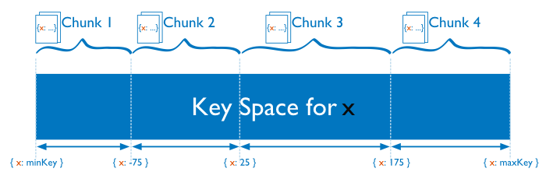
基于值范围分片
Pros | Cons
片键范围查询性能好 | 数据分布可能不均匀
优化读 | 容易有热点
Notes:
这和我刚开始举得分片例子一样，一般就是制定一个字段，然后按字段值的范围进行分块，每一块是包含所有值的连续的一段。每一块有个最小值和最大值来确定范围。
特点是连续的值就在同一块，或者相邻的块之内，那么很可能在同一台服务器上。比如我按照某个县或者乡镇查询身份证号码时候，那个查询可以有一个特定的分片服务器来完成。
使用范围分片要注意的事项就是要防止

Slide 42
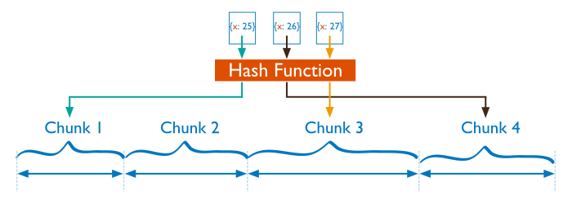
基于哈希分片
Pros | Cons
数据分布均匀，写优化 | 范围查询效率低
适用：日志，物联网等高并发场景
Notes:
for

Slide 43

如何选择片键
Notes:
_id could be unique across shards if used as shard key.
we could only guarantee uniqueness of (any) attributes if the keys are used as shard keys with unique attribute equals true

Slide 44
片键的选择
基数要大
写操作分布均匀
查询定向性好
Notes:
Cardinality – Can your data be broken down enough?
Query Isolation - query targeting to a specific shard
Reliability – shard outages
A good shard key can:
Optimize routing
Minimize (unnecessary) traffic
Allow best scaling

Slide 45
Email 集合
{
_id: ObjectId(),
user: 123,
time: Date(),
subject: “...”,
recipients: [],
body: “...”,
attachments: []
}
Notes:
Cardinality – Can your data be broken down enough?
Query Isolation - query targeting to a specific shard
Reliability – shard outages
A good shard key can:
Optimize routing
Minimize (unnecessary) traffic
Allow best scaling

Slide 46
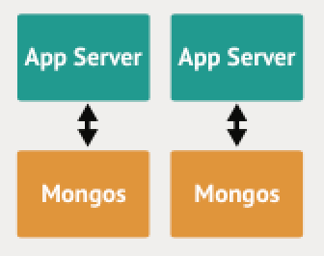



片键： { _id: 1}
基数
写分布
定向查询

Slide 47
片键： { _id: “hashed”}
基数
写分布
定向查询

Slide 48


片键： { userid: 1}
基数
写分布
定向查询

Slide 49
片键： { userid: 1, time:1}
基数
写分布
定向查询

Slide 50

分片案例 – 为读性能扩展
130亿条记录
12 个分片
9成员复制集
3个数据中心
Notes:
for

Slide 51

分片案例 – 为海量数据扩展
~500亿记录
20 分片
沈颢
Notes:
for

Slide 52

分片案例 – 为高并发扩展
30万次/秒并发
~100分片
Notes:
for

Slide 53
谢谢
#MongoDB中国#

